Slide 1
ГБПОУ ВО «ГУБЕРНСКИЙ ПЕДАГОГИЧЕСКИЙ КОЛЛЕДЖ» РЕАЛИЗАЦИЯ ИНДИВИДУАЛЬНОГО ОБРАЗОВАТЕЛЬНОГО МАРШРУТА ОБУЧАЮЩИХСЯ ПЕДАГОГИЧЕСКОГО КОЛЛЕДЖА пРИ ОСВОЕНИИ ПМ.02 ОРГАНИЗАЦИЯ ВНЕУРОЧНОЙ ДЕЯТЕЛЬНОСТИ И общения младших школьников
РЕГИОНАЛЬНЫЙ СЕМИНАР
26 февраля 2020 г.
г. Воронеж

Slide 2
БЛОК ОЦ
ОБЯЗАТЕЛЬНЫЕ ПРЕДМЕТЫ
ПО ВЫБОРУ
ЭЛЕКТИВНЫЕ КУРСЫ
1. Информатика.
2. Естествознание.
3. География.
4. Обществознание.
5. Право.
6. Экономика.
7. Экология.
1. Культура делового общения.
2. Риторика.
3. Основы проектной деятельности.
4. Мировая художественная культура.
5. История родного края.
6. География родного края.
7. История в лицах.
8. Страноведение Великобритании и США.
9. Подготовка к конкурсу Ворлдскиллс.

Slide 3
ИНДИВИДУАЛЬНЫЙ УЧЕБНЫЙ ПЛАН

Slide 4
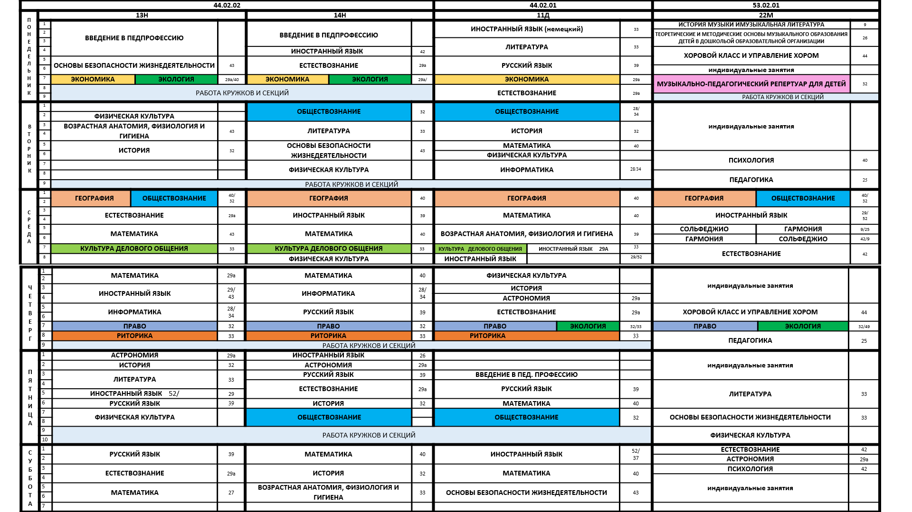
РАСПИСАНИЕ ЗАНЯТИЙ

Slide 5
ВАРИАТИВНЫЕ ДИСЦИПЛИНЫ
Название блока | Название дисциплины
ОГСЭ | Эффективное поведение на рынке труда Основы финансовой грамотности
ОП | Основы музыкальной ритмики Каллиграфия Основы учебно-исследовательской деятельности студентов Современные образовательные технологии Основы коррекционной педагогики Экспериментальная психология Основы логопедии
ПМ.01 | МДК Методика обучения младших школьников информатике с практикумом МДК Легоконструирование и робототехника МДК Теория и методика обучения обучения иностранному языку в начальных классах с практикумом МДК Теория и методика инклюзивного образования в начальных классах

Slide 6
Индивидуальный учебный план студента iii курса

Slide 7
ПРОЕКТИРОВАНИЕ ИОМ по ПМ
Цель: совершенствование содержания и форм организации образовательного процесса.
Задачи:
формирование мотивации для успешного овладения специальностью;
формирование общих и профессиональных компетенций (ОК и ПК) в соответствии с требованиями ФГОС СПО и запросами работодателей;
подготовка к сдаче экзамена (квалификационного) и (в перспективе) – демонстрационного экзамена.
Ожидаемые результаты реализации ИОТ по ПМ:
сформированная у обучающихся установка на успешное овладение специальностью;
профессиональное становление личности будущего специалиста;
овладение обучающимися ОК и ПК, необходимыми для выполнения
вида профессиональной деятельности, соответствующего данному ПМ;
успешная сдача экзамена (квалификационного) по ПМ и демонстрационного экзамена.

Slide 8
иНДИВИДУАЛЬНЫЙ ОБРАЗОВАТЕЛЬнЫЙ МАРШРУТ СТУДЕНТА iii курса

Slide 9
СТРУКТУРА ПМ. 02 ОРГАНИЗАЦИЯ ВНЕУРОЧНОЙ ДЕЯТЕЛЬНОСТИ И ОБЩЕНИЯ МЛАДШИХ ШКОЛЬНИКОВ
Название структурного компонента ПМ | Курс / семестр изучения | Кол-во часов / недель
МДК 02.01 Основы организации внеурочной работы | II-III курсы 3-5 семестры | 118 ч.
ПП 2.1 Организация внеурочной деятельности и общения младших школьников | II-III курсы 3-6 семестры | 5 недель
УП 2.1 Подготовка к летней практике | III курс 6 семестр | 1 неделя
ПП 2.2 Летняя практика | III курс 6 семестр | 3 недели

Slide 10
СТРУКТУРА И СОДЕРЖАНИЕ МДК 02.01. Основы организации внеурочной работы
Курс / семестр | Название раздела МДК | Кол-во часов
2 курс, 3 семестр | Раздел 1. Общие основы организации внеурочной деятельности | 34
2 курс, 4 семестр | Раздел 2. Основы организации внеурочной работы по различным направлениям деятельности | 42
 | Тема 2.1. Основы организации внеурочной деятельности в области естествознания и предметов эколого-биологического цикла | 10
 | Тема 2.2. Основы организации внеурочной деятельности в области математики | 16
 | Тема 2.3. Основы организации внеурочной деятельности в области русского языка и литературного чтения
 | Тема 2.4. Основы организации внеурочной деятельности в области рисования и декоративно-прикладной деятельности | 9
 | Тема 2.5. Основы организации внеурочной деятельности в области социально-педагогической деятельности | 7

Slide 11
СТРУКТУРА И СОДЕРЖАНИЕ МДК 02.01. Основы организации внеурочной работы
Курс / семестр | Название раздела МДК |  |  |  | Кол-во часов
3 курс 5 семестр | Раздел 3. Особенности организации внеурочной работы (по видам деятельности) |  |  |  | 28
 | в области эколого-биологической деятельности (28 ч.) | в области научно-познавательной деятельности (28 ч.) | в области рисования и декоративно-прикладной деятельности (28 ч.) | в области социально-педагогиче-ской деятельности (28 ч.)

Slide 12
СТРУКТУРА ПМ. 02 ОРГАНИЗАЦИЯ ВНЕУРОЧНОЙ ДЕЯТЕЛЬНОСТИ И ОБЩЕНИЯ МЛАДШИХ ШКОЛЬНИКОВ
3 семестр
4 семестр
5 семестр
6 семестр
МДК
МДК
МДК
диф. зачет
ПП.02
ПП.02
ПП.02
ПП.02
диф. зачет
УП.02
диф. зачет
ПП.0.2
диф. зачет
Экзамен (квалиф.)
по ПМ

Slide 13
реализаИЯ ИОМ ОБУЧАЮЩЕГОСЯ ПРИ ОСВОЕНИИ ПМ.02

Slide 14
Реализация ИОМ ОБУЧАЮЩЕГОСЯ ПРИ ОСВОЕНИИ ПМ.02

Slide 15
реализация ИОМ ОБУЧАЮЩЕГОСЯ ПРИ ОСВОЕНИИ ПМ.02

Slide 16
ВЫПИСКА ИЗ УЧЕБНОГО ПЛАНА ПО СПЕЦИАЛЬНОСТИ 44.02.02

Slide 17
ВИДЫ АТТЕСТАЦИИ по ПМ. 02
№ п/п | Структурный компонент ПМ | Семестр | Вид промежуточной аттестации | Форма проведения
1 | МДК | 5 | Диф. зачет | Тестирование
2 | УП.02 | 6 | Диф. зачет | Аттестационный лист, характеристика, дневник практиканта, отчет о практике
3 | ПП.02 | 6 | Диф. зачет
4 | ПМ (в целом) | 6 | Экзамен (квалификацион-ный) | 2 варианта на выбор студента: 1) защита проекта по выбранному направлению; 2) разработка и проведение внеурочного занятия по выбранному направлению внеурочной деятельности

Slide 18
ВЫПИСКА ИЗ РАБОЧЕЙ ПРОГРАММЫ ПМ.02 ОРГАНИЗАЦИЯ ВНЕУРОЧНОЙ ДЕЯТЕЛЬНОСТИ И ОБЩЕНИЯ МЛАДШИХ ШКОЛЬНИКОВ
Курс, семестр | Название раздела МДК |  |  |  | Кол-во часов аудит. занятий
2 курс, 3 семестр | Раздел 1. Общие основы организации внеурочной деятельности |  |  |  | 34
2 курс, 4 семестр | Раздел 2. Основы организации внеурочной работы по различным направлениям деятельности |  |  |  | 42
3 курс, 5 семестр | Раздел 3. Особенности организации внеурочной работы (по видам деятельности)∗ |  |  |  | 28
 | в области эколого- биологической деятельности – 28 ч. | в области научно-позна-вательной деятельности – 28 ч. | в области рисования и декоративно-прикладной деятельности – 28 ч | в области социально-педагогической деятельности – 28 ч.
∗В зависимости от выбранного направления

Slide 19
ОПОРНЫЙ КОНСПЕКТ

Slide 20
